Slide 1
Артикуляционная гимнастика для свистящих звуков 1. Произнесём, как вода из крана бежит ССССССССС 2.Произнесём, как звенит комарик ЗЗЗЗЗЗЗЗЗ 3.Каждое упражнение под счёт от 7-10 раз

Slide 2
Упражнение "Забор"
Максимально растянуть губы, улыбнуться, показать верхние и нижние зубки. Следить, чтобы ребёнок не морщил нос. Удерживать положение под счёт до 10.

Slide 3
Упражнение "Окно"
Широко открыть рот. Зубы должны быть видны. Удержать под счёт до 10.

Slide 4
Упражнение "Лопата"
Положить широкий язык на нижнюю губу. Нижняя губа не должна подворачиваться, верхняя должна обнажать зубы. Удержать под счет до 10.

Slide 5
Упражнение "Мост"
Расположить язык за нижними зубами, кончик языка упирается в нижние резцы. Удержать под счёт до 10.

Slide 6
Упражнение "Дует холодный ветер"
Из упражнения "мост" подуть на кончик языка, сблизив зубы. Рука ощущает холодную струю воздуха.

Slide 7
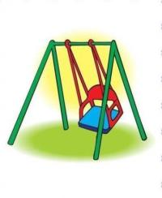
Упражнение "качели- большие и маленькие "
Рот широко открыт. Язык поочередно поднимаем и опускаем. Большие качели на улице, маленькие в домике. Чередовать в темпе на счёт до 7.

Slide 8
Упражнение "Вкусное варенье "
Рот открыт. Широкий язык поднять к верхней губе и выполнить облизывающие движения сверху вниз 2-3 раза в медленном темпе в одну сторону, затем в другую.

Slide 9
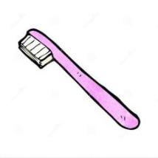
Упражнение " Чистим зубки "
Рот широко открыт. Язык находится за нижними зубами. Кончик языка движется влево и вправо или выталкивает «прилипшую» конфетку из-за зубов.

Slide 10
Упражнение "Мост"
Расположить язык за нижними зубами, кончик языка упирается в нижние резцы.

Slide 11
Упражнение "Дует холодный ветер"
Из упражнения "мост" подуть на кончик языка, сблизив зубы. Рука ощущает холодную струю воздуха.

